Slide 1
事业单位面试提前学（七）
成公教育集团

Slide 2
个 人 简 介
·米原
5年机关工作经验
曾任内蒙古某国土资源局·办公室秘书、监察员
8年公职教培经验 培训考生数10000+
前上市公职教培机构·面试综合研究院院长、资深培训师
“新视界”思维主导设计者
现任成公教育面试高级讲师

Slide 3
社会现象·消极类

Slide 4
【考什么】
最近，“躺平”成为常用词，越来越多的年轻人选择做“躺平青年”。对于“躺平青年”。对此，你怎么看？
【2021年 巴盟事业单位】
有一些领导干部对上面不敢说话，对下面群众不愿意说话，不说实话，对此，你怎么看？
【2022年 包头事业单位】
人们在网络注册下载手机APP时，系统提示需要勾选用户信息授权协议，但是内容繁长、枯燥，没人愿意完整地认真阅读，大多数人都是出于无奈不得已进行勾选。对此你怎么看?
【2022年 阿拉善事业单位】
现在，基层出现“伪创新”，搞形式主义，只求文字上的创新，不求内核上的创新。有的基层单位出现“造词式”创新、“复制式”创新、＂亮点式”创新等苗头，片面追求标新立异，忽视实际工作效果和群众需求。对此你怎么看？
【2022年 呼和浩特事业单位】

Slide 5
【怎么解】
一、是什么？
二、为什么？
三、怎么办？
一、表态
二、影响｜原因
三、建议

Slide 6
【表态结构】
“时代要求” + 问题定型

Slide 7
最近，“躺平”成为常用词，越来越多的年轻人选择做“躺平青年”。对于“躺平青年”。对此，你怎么看？
【2021年 巴盟事业单位】

Slide 8
据调查显示，有超过6成的大学生存在容貌焦虑，对此你怎么看？
【2021年 呼和浩特市直】

Slide 9
有一项对当下青年群体进行的调查显示，有80%的人存在时间焦虑，有70%的人难以进行合理的时间管理，你怎么看待“时间焦虑”和“时间管理”。
【2022年包头事业单位】
Notes:
“时间管理的本质是自我管理，即在有限的时间里，通过整合优化，实现学习、工作效率的最大化。
由于没有合理地分配时间，办事拖延，不拖到最后一刻绝不罢休，时常陷入焦虑中。此外，有挑战性的任务也会让人因压力而感到焦虑，不知何从下手，也会造成拖延。
时间管理做不好，就会导致时间焦虑。
原因：事事追求完美，再很多不重要的小事上浪费时间和精力，导致重要的事反而提不上日程。｜目的不明确，计划安排不合理。

Slide 10
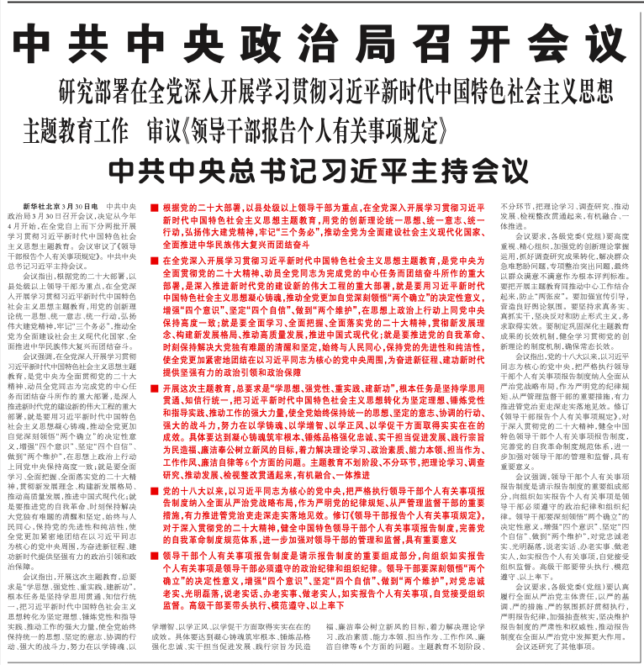
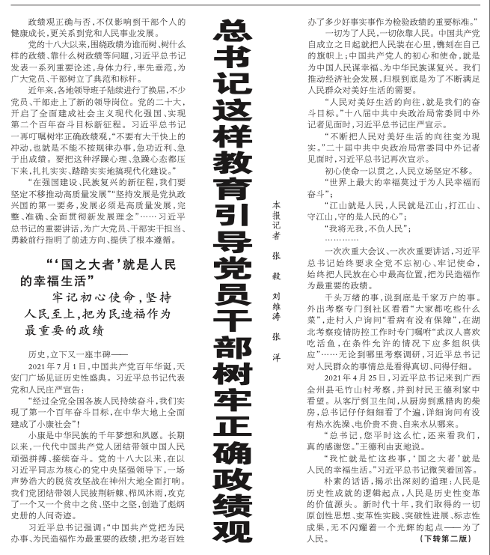
Notes:
1.躺平是面对压力的恐惧、退缩。五大表现：1.自我设限，让你考个公务员，哎呀，那么多人，我肯定考不上；2.拖延：明天要早起，闹钟一响，哎，再睡5分钟，一睁眼，完犊子了，迟到了；3.找借口：会议为啥迟到？今早特别堵，请问，工作日哪天不堵？5.就想睡会儿，今儿天儿真好，适合小眯一会儿，今儿下雨，最适合睡觉了，今儿刮风，上什么班？还不如在家睡会儿。
2.你躺啊几年，房价也没降啊；你继续躺啊，老板还是老板，人家出门坐豪车，前呼后拥，你呢，唯一享受众人包围的机会就是挤公交。
3.为啥越来越多的年轻人会“选择躺平”？因为老板是个傻逼！因为跟我竞争的人太多！因为我房价涨得太快了！归根结底，都在抱怨外界环境不如你意，事事看不惯，啥啥改不了，干脆，与我何干？
关键：就是缺乏理想信念，价值观利己

Slide 11
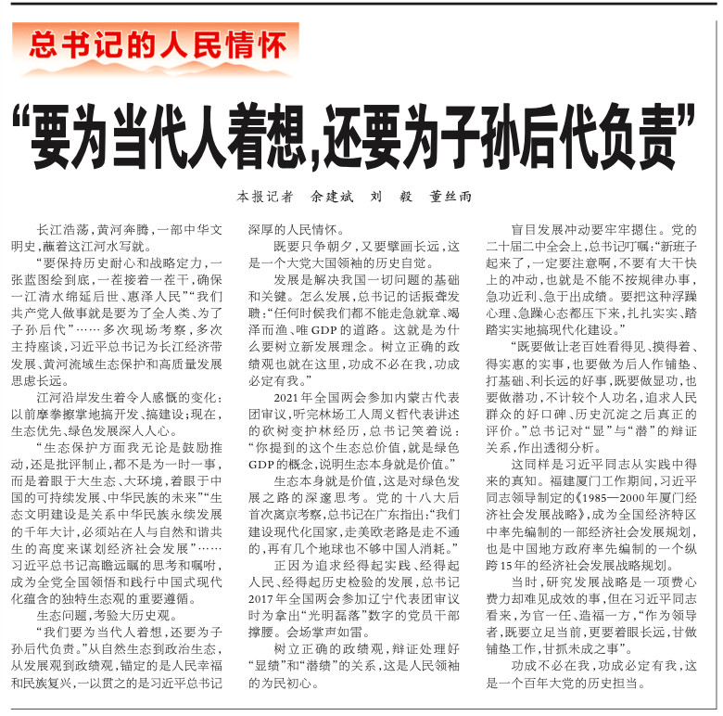
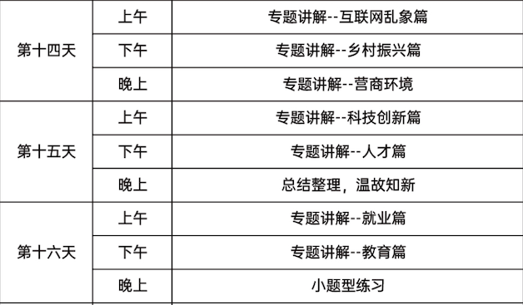
高效
Notes:
1.躺平是面对压力的恐惧、退缩。五大表现：1.自我设限，让你考个公务员，哎呀，那么多人，我肯定考不上；2.拖延：明天要早起，闹钟一响，哎，再睡5分钟，一睁眼，完犊子了，迟到了；3.找借口：会议为啥迟到？今早特别堵，请问，工作日哪天不堵？5.就想睡会儿，今儿天儿真好，适合小眯一会儿，今儿下雨，最适合睡觉了，今儿刮风，上什么班？还不如在家睡会儿。
2.你躺啊几年，房价也没降啊；你继续躺啊，老板还是老板，人家出门坐豪车，前呼后拥，你呢，唯一享受众人包围的机会就是挤公交。
3.为啥越来越多的年轻人会“选择躺平”？因为老板是个傻逼！因为跟我竞争的人太多！因为我房价涨得太快了！归根结底，都在抱怨外界环境不如你意，事事看不惯，啥啥改不了，干脆，与我何干？
关键：就是缺乏理想信念，价值观利己

Slide 12
Notes:
1.躺平是面对压力的恐惧、退缩。五大表现：1.自我设限，让你考个公务员，哎呀，那么多人，我肯定考不上；2.拖延：明天要早起，闹钟一响，哎，再睡5分钟，一睁眼，完犊子了，迟到了；3.找借口：会议为啥迟到？今早特别堵，请问，工作日哪天不堵？5.就想睡会儿，今儿天儿真好，适合小眯一会儿，今儿下雨，最适合睡觉了，今儿刮风，上什么班？还不如在家睡会儿。
2.你躺啊几年，房价也没降啊；你继续躺啊，老板还是老板，人家出门坐豪车，前呼后拥，你呢，唯一享受众人包围的机会就是挤公交。
3.为啥越来越多的年轻人会“选择躺平”？因为老板是个傻逼！因为跟我竞争的人太多！因为我房价涨得太快了！归根结底，都在抱怨外界环境不如你意，事事看不惯，啥啥改不了，干脆，与我何干？
关键：就是缺乏理想信念，价值观利己

Slide 13
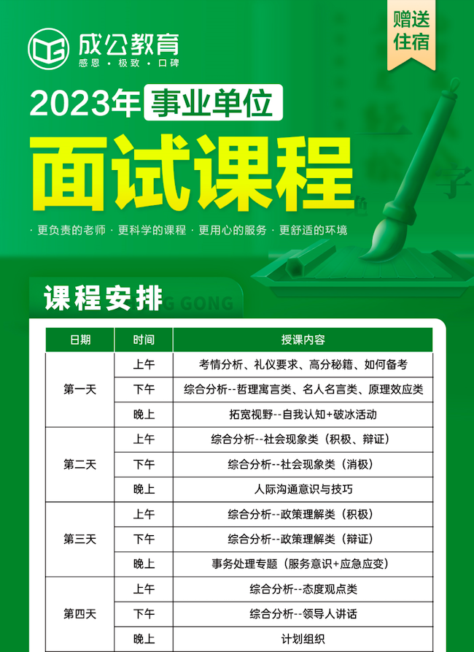
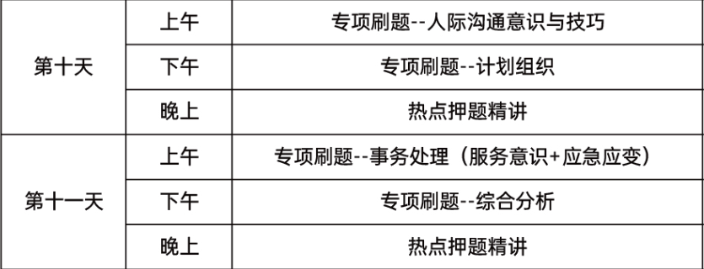
Notes:
1.躺平是面对压力的恐惧、退缩。五大表现：1.自我设限，让你考个公务员，哎呀，那么多人，我肯定考不上；2.拖延：明天要早起，闹钟一响，哎，再睡5分钟，一睁眼，完犊子了，迟到了；3.找借口：会议为啥迟到？今早特别堵，请问，工作日哪天不堵？5.就想睡会儿，今儿天儿真好，适合小眯一会儿，今儿下雨，最适合睡觉了，今儿刮风，上什么班？还不如在家睡会儿。
2.你躺啊几年，房价也没降啊；你继续躺啊，老板还是老板，人家出门坐豪车，前呼后拥，你呢，唯一享受众人包围的机会就是挤公交。
3.为啥越来越多的年轻人会“选择躺平”？因为老板是个傻逼！因为跟我竞争的人太多！因为我房价涨得太快了！归根结底，都在抱怨外界环境不如你意，事事看不惯，啥啥改不了，干脆，与我何干？
关键：就是缺乏理想信念，价值观利己

Slide 14
公考选成公 上岸更轻松
成公教育集团

